Slide 1
Fundamentos de análisis y diseño de sistemas
Ciclo de vida del desarrollo de software

Slide 2
Proceso de software
Un proceso de software es una serie de actividades relacionadas que conduce a la elaboración de un producto de software.
Notes:
Estas actividades pueden incluir el desarrollo de software desde cero en un lenguaje de programación. Sin embargo, las aplicaciones de negocios no se desarrollan precisamente de esa forma. El nuevo software empresarial con frecuencia ahora se desarrolla extendiendo o modificando los sistemas existentes, o configurando e integrando el software comercial o compontes del sistema.

Slide 3
Proceso de software
Especificación
Se define la funcionalidad y las restricciones del sistema
Diseño e implementación
Se desarrolla el sistema para cumplir con las especificaciones
Validación
Se valida que el sistema cumpla con los requerimientos del cliente
Evolución
El sistema evoluciona para satisfacer las nuevas necesidades del cliente
Notes:
Estas actividades forman parte de todos los procesos de software. En la práctica, estas actividades son complejas en sí mismas e incluyen otras actividades como la validación de requerimientos, el diseño arquitectónico, las pruebas unitarias, etc.

Slide 4
Proceso de software
Comunicación
Entender los objetivos del cliente y sus requerimientos
Planeación
Definir el plan de trabajo, actividades, riesgos, recursos necesarios y productos a obtener
Modelado
Crear un bosquejo de lo que se va a construir
Construcción
Generación de código, pruebas
Despliegue
Entrega al consumidor final
Notes:
Este es otro modelo del proceso del software, adicionalmente podemos considerar algunas otras actividades que pueden aplicarse en el desarrollo de software:
Seguimiento y control del proyecto
Administración del riesgo
Aseguramiento de la calidad
Revisiones técnicas
Medición
Administración de la reutilización
Preparación y producción del producto

Slide 5
Flujo de proceso lineal
Especificación
Diseño
Implementación
Validación
Evolución
Notes:
Un flujo de proceso lineal ejecuta cada una de las actividades estructurales en secuencia.

Slide 6
Flujo de proceso iterativo
Especificación
Diseño
Implementación
Validación
Evolución
Notes:
Un flujo de proceso iterativo repite una o más de las actividades antes de pasar a la siguiente.

Slide 7
Flujo de proceso evolutivo
Especificación
Diseño
Implementación
Validación
Evolución
Notes:
Un flujo de proceso evolutivo realiza las actividades de forma circular. A través de las actividades, cada circuito lleva a una versión más completa del software.

Slide 8
Descripción de los procesos
Productos
Son los resultados de una actividad del proceso
Roles
Reflejan las responsabilidades de la gente que interviene en el proceso
Precondiciones y postcondiciones
Declaraciones válidas antes y después de realizar una actividad
Notes:
Cuando los procesos se discuten y describen, por lo general se habla de actividades como especificar un modelo de datos, diseñar una interfaz de usuario, etc. Sin embargo, al igual que las actividades, también la descripción de los procesos deben incluir:
Productos
Roles
Precondiciones y postcondiciones

Slide 9
Descripción de los procesos
Definición de actividades estructurales
Identificación del conjunto de tareas
Patrones de proceso
Notes:
Definición de actividades estructurales: Se deben identificar las acciones apropiadas para el desarrollo de la actividad estructural en cuestión.
Identificación del conjunto de tareas: Debe escogerse el conjunto de tareas que se adapte mejor a las necesidades del proyecto y a las características del equipo.
Patrones de proceso: Un patrón de proceso describe un problema relacionado con el proceso que se encuentra durante el trabajo de ingeniería de software, identifica el ambiente en el que surge el problema y sugiere una o más soluciones para el mismo.

Slide 10
Patrones de proceso
Nombre del patrón
Fuerzas
Tipo
Patrón de etapa
Patrón de tarea
Patrón de fase
Contexto inicial
Problema
Solución
Contexto resultante
Patrones relacionados
Notes:
Nombre: Es un nombre significativo que describe el contexto del proceso de software.
Fuerzas: El ambiente en el que se encuentra el patrón y los aspectos que hacen visible el problema.
Tipo: Describe el tipo de patrón.
Patrón de etapa: define un problema asociado con una actividad estructural al proceso
Patrón de tarea: define un problema asociado con una acción o tarea de trabajo
Patrón de fase: define la secuencia de actividades estructurales que ocurren dentro del proceso (espiral, prototipado).
Contexto inicial: describe las condiciones en las que se aplica el patrón.
Problema: describe el problema específico que debe resolver el patrón.
Solución: Describe cómo implementar con éxito el patrón.
Contexto resultante: describe las condiciones que resultarán una vez que se haya implementado con éxito el patrón.
Patrones relacionados.

Slide 11
Evaluación del proceso de software
Método de evaluación del estándar CMMI para el proceso de mejora
Evaluación basada en CMM para la mejora del proceso interno (CBA IPI)
SPICE (ISO/IEC 15504)
ISO 9001:2000
Notes:
CMMI: Proporciona un modelo de 5 fases para evaluar el proceso -> Inicio, diagnóstico, establecimiento, actuación y aprendizaje.
CMM: Proporciona una técnica de diagnóstico para evaluar la madurez relativa de una organización de software.
SPICE: estándar que define un conjunto de requerimientos para la evaluación del proceso de software. El objetivo del estándar es ayudar a las organizaciones a desarrollar una evaluación objetiva de cualquier proceso de software definido.
ISO: estándar genérico que se aplica a cualquier organización que desee mejorar la calidad general de los productos, sistemas o servicios que proporciona. Por tanto, se puede aplicar a las compañías de software.

Slide 12

Integración de los modelos de madurez de capacidades (CMMI)
Es un conjunto de buenas prácticas organizadas por capacidades críticas de negocio con el objetivo de mejorar su rendimiento:
Asegurar la calidad
Diseñar y desarrollar productos
Entregar y gestionar servicios
Planificar y gestionar el trabajo
Gestionar la resiliencia
Gestionar el personal
Mejorar el rendimiento de la organización
Notes:
El nuevo modelo 2.0, publicado en 2018, integra en un modelo único los anteriores modelos en los que estaba dividido CMMI:
CMMI for Development: para la gestión de desarrollo de productos
CMMI for Acquisition: para la gestión de compras, supply chain y outsourcing
CMMI for Services: para la gestión de servicios, de forma similar a ITIL o ISO 20000
Así mismo ofrece:
Mayor protagonismo de las prácticas relacionadas con la medición y mejora del rendimiento del negocio.
Mejor integración y escalado de proyectos y organizaciones que ya usan Agile y Scrum.
Novedades en la operativa de evaluación.

Slide 13
Evaluación basada en CMM para la mejora del proceso interno (CBA IPI)
Es una herramienta de diagnóstico que permite evaluar la capacidad de desarrollo de software de una organización. Tiene dos objetivos principales:
Soportar, habilitar y fomentar el compromiso de la organización a mejorar sus procesos.
Proveer una imagen exacta de las debilidades y fortalezas de los procesos de software.

Slide 14
Determinación de la capacidad de mejora del proceso de software SPICE (ISO/IEC 15504)
Proponer y desarrollar un estándar de evaluación de procesos de software.
Evaluar su desempeño mediante su experimentación en la industria del desarrollo de software.
Promover la transferencia de tecnología de la evaluación de procesos de software a la industria del software a nivel mundial.
Notes:
La norma SPICE establece requisitos para una evaluación de procesos y modelos de evaluación pretendiendo que estos requisitos puedan ser aplicados en cualquier modelo de evaluación de una organización.
Evaluación de procesos
Mejora de procesos
Evaluación de la capacidad y/o madurez de los procesos

Slide 15
ISO 9001:2000
Especifica los requisitos para un sistema de gestión de la calidad cuando una organización:
Necesita demostrar su capacidad para proporcionar productos que satisfagan los requisitos del cliente
Aspira a aumentar la satisfacción del cliente a través de la aplicación eficaz del sistema, incluidos los procesos para la mejora continua
Todos los requisitos de la norma son genéricos y se pretende que sean aplicables a todas las organizaciones.

Slide 16

Procesos de software
Son complejos, se apoyan en la capacidad de las personas para juzgar y tomar decisiones.
No hay un proceso ideal, pero en muchas organizaciones existe un ámbito para mejorar el proceso de software.
Los procesos de software pueden mejorarse a través de la estandarización.
Notes:
Los procesos de software son complejos y, como todos los procesos intelectuales y creativos, se apoyan en personas con capacidad de juzgar y tomar decisiones. No hay un proceso idea, además, la mayoría de las organizaciones han diseñado sus propios procesos de desarrollo de software. Los procesos han evolucionado para beneficiarse de las capacidades de la gente en una organización.
Para algunos sistemas críticos, se requiere de un proceso de desarrollo muy estructurado. Para los sistemas empresariales, con requerimientos cambiantes, es probable que sea más efectivo un proceso menos forma y flexible.
Los procesos de software pueden mejorarse con la estandarización, donde se reduce la diversidad en los procesos de software en una organización. Esto conduce a mejorar la comunicación, reducir el tiempo de capacitación, y a economizar el soporte de los procesos automatizados.

Slide 17
Especificación del software
La especificación del software consiste en el proceso de comprender y definir qué servicios requieren del sistema, así como la identificación de las restricciones sobre la operación y el desarrollo del sistema.

Slide 18
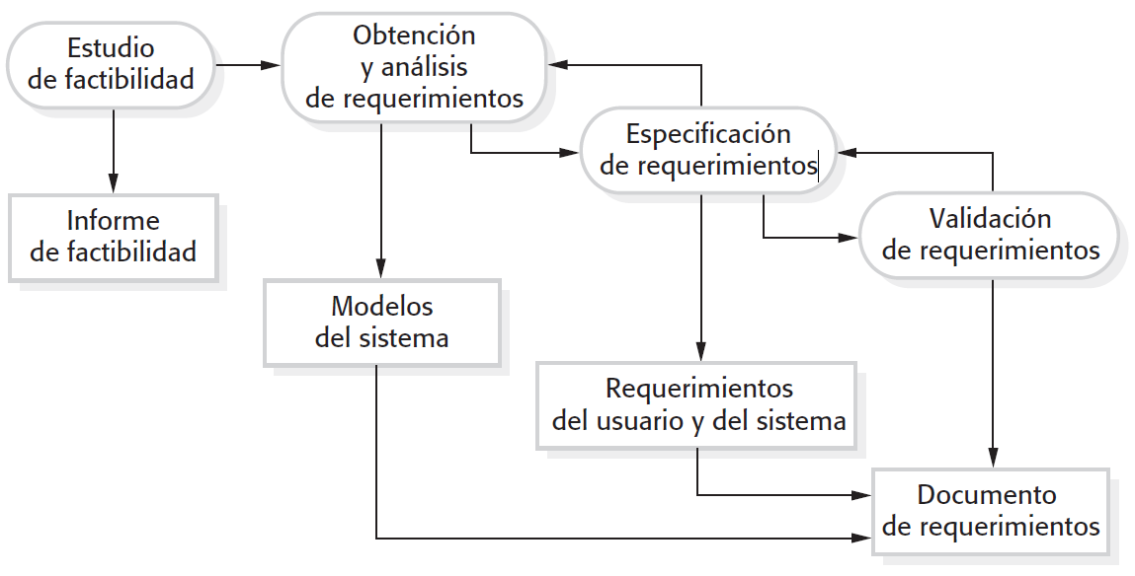
Especificación del software
Notes:
El proceso se enfoca en producir un documento que especifique los requerimientos que cumplirá el sistema.
Existen cuatro actividades del proceso de ingeniería de requerimientos:
Estudio de factibilidad: Se realiza una estimación sobre si las necesidades identificadas se cubren con las actuales tecnologías de software y hardware.
Obtención y análisis de requerimientos: Proceso para obtener los requerimientos del sistema, mediante la observación de los sistemas existentes, discusiones con los usuarios y proveedores, análisis de tareas, etc.
Especificación de requerimientos: Consiste en transcribir la información recopilada en un documento que define un conjunto de requerimientos, divididos en dos categorías:
Requerimientos de usuario
Requerimientos de sistema
Validación de requerimientos: Se verifica que los requerimientos sean realistas, coherentes y completos.

Slide 19
Diseño e implementación del software
La etapa de diseño e implementación del software corresponde al proceso de convertir una especificación del sistema en un sistema ejecutable.

Slide 20
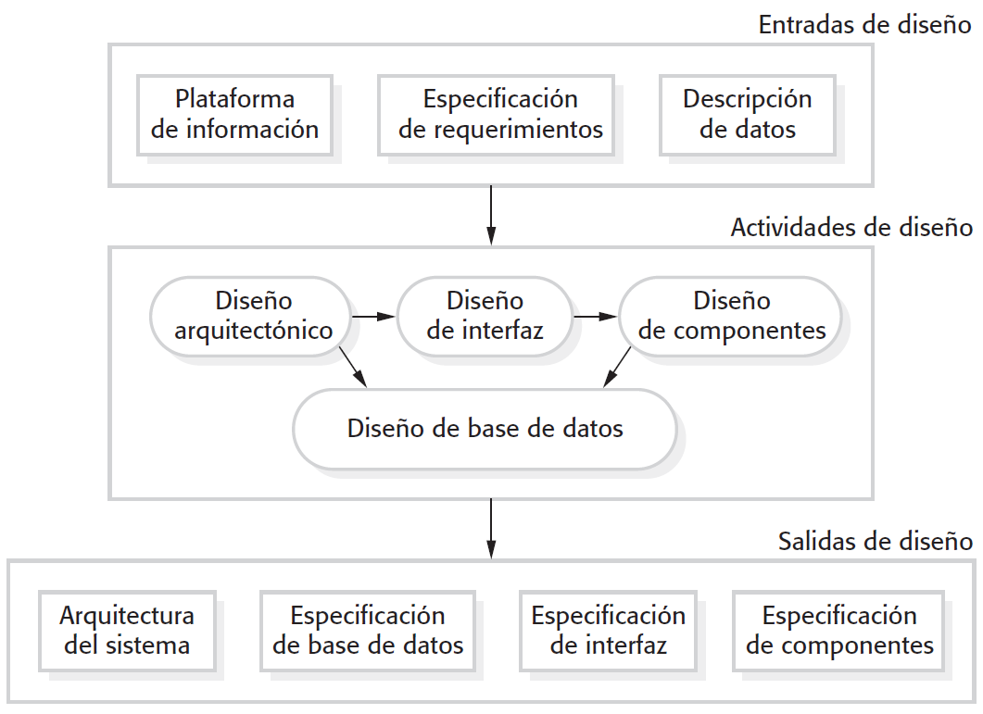
Diseño e implementación del software
Notes:
Las actividades en el proceso de diseño varían dependiendo del tipo de sistema, sin embargo, en el diagrama se muestran las actividades del diseño de un sistema de información:
Diseño arquitectónico: Se identifica la estructura global del sistema, los principales componentes, sus relaciones y cómo se distribuyen.
Diseño de interfaz: Se definen las interfaces entre los componentes de sistemas. Con una interfaz precisa, es factible usar un componente sin que otros tengan que saber como se implementó. Una vez finalizado este proceso, los componentes se diseñan y desarrollan de manera concurrente.
Diseño de componentes: Se toma cada componente del sistema y cómo funcionará. Esto puede ser un simple dato de la funcionalidad que se espera implementar, y al programador se le deja el diseño específico.
Diseño de la base de datos: Se diseñan las estructuras del sistema de datos y cómo se representarán en una base de datos.

Slide 21
Diseño e implementación del sistema
Las actividades de diseño conducen a un conjunto de salidas, que varían en detalle y representación dependiendo del tipo de sistema a desarrollar
Sistemas críticos
Documentos detallados
Enfoque dirigido por modelo
Diagramas
Métodos ágiles
Representación en código
Notes:
Los métodos estructurados de diseño desarrollados en los 70’s y 80’s fueron los precursores de UML y el diseño orientado a objetos. El desarrollo dirigido por modelo (Schmidt, 2006), donde se crean modelos de software a diferentes niveles de abstracción es una evolución de los métodos estructurados.
La programación es una actividad personal y no hay un proceso que se siga de manera general. Algunos programadores comienzan con lo más fácil, otros con lo más complejo; algunos especifican cada dato, otros dejan datos sin especificar tanto como sea posible.

Slide 22
Validación de software
La verificación y validación de software, se crea para mostrar que un sistema cumple tanto con sus especificaciones como con las expectativas del cliente
Notes:
Las pruebas del sistema, donde se ejecuta a través de datos simulados, son la principal técnica de validación. Esta última también puede incluir procesos de comprobación, como inspecciones y revisiones en cada etapa del proceso del software.

Slide 23
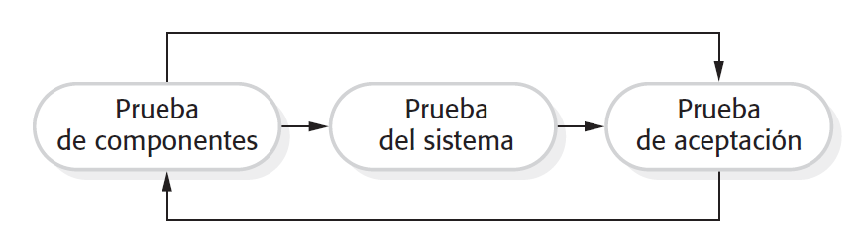
Validación de software
Las etapas del proceso de validación de software son las siguientes:
Notes:
Pruebas de desarrollo: Las personas que desarrollan el sistema ponen a prueba los componentes que constituyen el sistema. Cada componente se prueba de manera independiente.
Pruebas del sistema: Los componentes del sistema se integran para crear un sistema completo. Este proceso tiene la finalidad de descubrir errores que resulten de interacciones no anticipadas entre componentes y problemas de interfaz de componentes, así como demostrar que cubre los requerimientos funcionales y no funcionales, y poner a prueba las propiedades emergentes del sistema.
Pruebas de aceptación: Etapa final del proceso. El sistema se pone a prueba con datos proporcionados por el cliente. Revelan errores y omisiones en la definición de requerimientos del sistema, ya que los datos reales ejercitan el sistema en diferentes formas a partir de los datos de prueba.

Slide 24
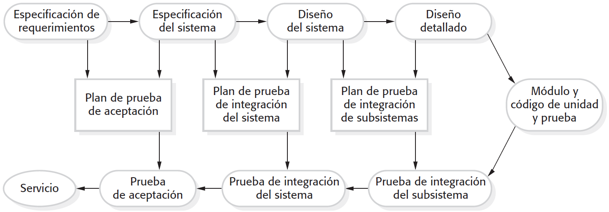
Validación de software
Cuando se usa un proceso de software dirigido por un plan, las pruebas se realizan mediante un conjunto de planes de prueba
Notes:
Un equipo independiente de examinadores trabaja con base en dichos planes de prueba preformulados, que se desarrollan a partir de la especificación y el diseño del sistema.
En ocasiones, a las pruebas de aceptación se les denomina pruebas alfa. Y transcurren hasta que el desarrollador y el cliente estén de acuerdo en que el sistema entregado cumple con los requerimientos estipulados.
Cuando un sistema se marca como un producto de software, se utiliza con frecuencia un proceso de prueba llamado prueba beta. Se entrega a algunos clientes que reportan los problemas encontrados, los cuales serán corregidos posteriormente hasta una implementación final.

Slide 25
Evolución del software
En cualquier momento durante o después del desarrollo del sistema, pueden hacerse cambios al software.
Notes:
Siempre ha existido división entre el proceso de desarrollo del software y el proceso de evolución. Se considera el desarrollo como un actividad creativa, mientras que el mantenimiento es una actividad insulsa, irrelevante.

Slide 26
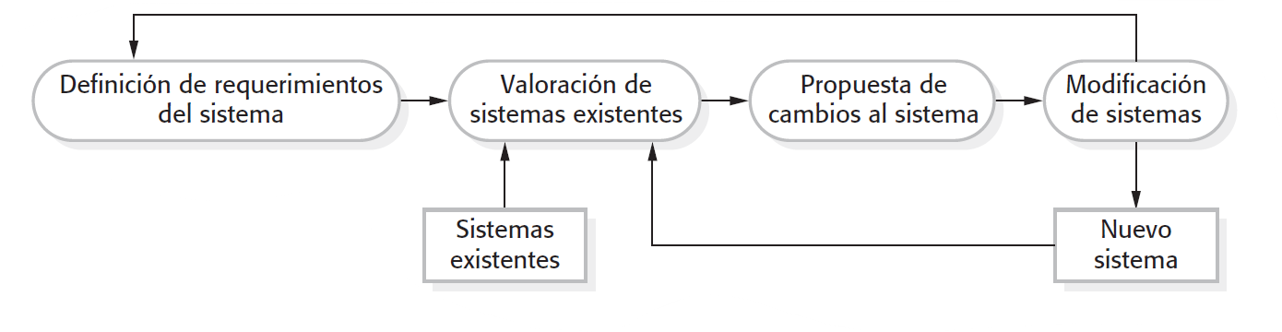
Evolución del software
La ingeniería de software es un proceso evolutivo, donde el software cambia constantemente en función de los requerimientos y necesidades del cliente
Notes:
Esta distinción es cada vez más irrelevante, ya que es difícil que cualquier sistema de software sea un sistema completamente nuevo. En lugar de dos procesos separados, es más realista pensar en la ingeniería de software como un proceso evolutivo, donde el software cambia constantemente a lo largo de la vida, en función de los requerimientos y las necesidades del cliente.

Slide 27
Herramientas de desarrollo de software
También llamadas herramientas de ingeniería de software asistido por computadora (CASE), son programas usados para apoyar las actividades del proceso de ingeniería de software.
Notes:
Las herramientas de software ofrecen apoyo de proceso al automatizar algunas actividades del proceso y brindar información sobre el software que desarrolla.

Slide 28
Herramientas de desarrollo de software
Desarrollo de modelos de sistemas gráficos
Generación de código a partir de dichos modelos
Producción de interfaces de usuario
Depuración del programa
Traducción automatizada
Notes:
Los ejemplos de actividades susceptibles de automatizarse son.
Las herramientas pueden combinarse en un marco llamado ambiente de desarrollo interactivo (IDE). Esto ofrece un conjunto común de facilidades, que usan las herramientas para comunicarse y operar con mayor destreza en una forma integrada.

Slide 29
Tipos de herramientas CASE
Herramientas de diagramación
Generadores de reportes
Herramientas de análisis
Repositorios centralizados
Generadores de documentación
Generadores de código
Notes:
Herramientas de diagramación: permiten realizar representaciones gráficas de datos y procesos, elementos del sistema y flujo de datos entre los diferentes componentes del sistema.
Generadores de reportes: permiten entender requerimientos, datos y las relaciones entre ellos.
Herramientas de análisis: permite recolectar los requerimientos del sistema, así como detectar inconsistencias o errores en la especificación del sistema, errores en los diagramas de flujo de datos, redundancia en los datos, entre otros.
Repositorios centralizados: permiten mantener en un solo punto de almacenamiento los reportes, diagramas y documentos relacionados con la gestión de un proyecto.
Generadores de documentación: permite crear la documentación técnica y de usuario de acuerdo a determinado estándar.
Generadores de código: permiten la generación automatizada de código a partir de la documentación de diseño.

Slide 30
Ejercicios
¿Por qué en el proceso de ingeniería de requerimientos, es importante hacer una distinción entre desarrollar los requerimientos de usuario y desarrollar los requerimientos del sistema?
Históricamente, la introducción de la tecnología ha causado profundos cambios en el mercado laboral, y al menos temporalmente, ha reemplazado a personas en los puestos de trabajo. Explique si es probable que la introducción de extensos procesos de automatización tenga las mismas consecuencias para los ingenieros de software. Si es el caso, ¿sería ético que los ingenieros afectados resistan pasiva o activamente la introducción de esta tecnología?

